Slide 1
ELM 463 Görüntü işleme dönem projesi ’Görüntüdeki aracın tespit edilmesi’
Öykü Arslan - 1801022013

Slide 2
Problem
Araçların kaldırımlara park edilmesi yayalar için ciddi bir sorun ve tehlike oluşturmaktadır. Bu sorundan yola çıkılarak görüntü işlemeyle araba tespiti problemi üzerinde durulmuştur.
Bu projede amaç, arabaların tespit edilmesidir. Bu problemin çözümünde eşikleme, ayrıt saptama, morfolojik operatörler, çizgi (line) tespiti, filtreleme yöntemleri kullanılarak problemin çözülmesi hedeflenmiştir.

Slide 3
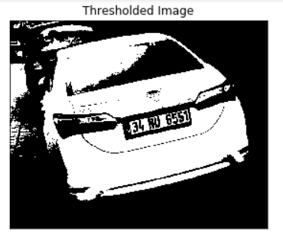
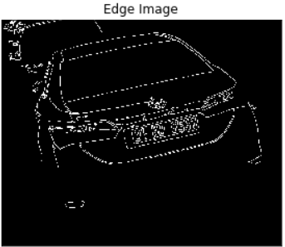
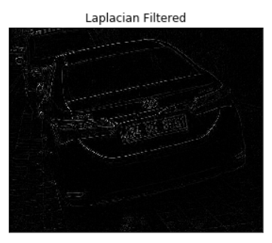
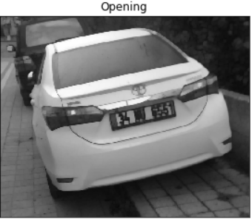
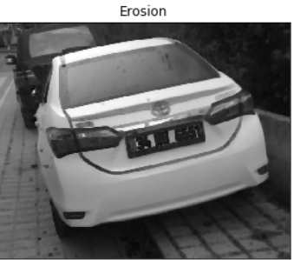
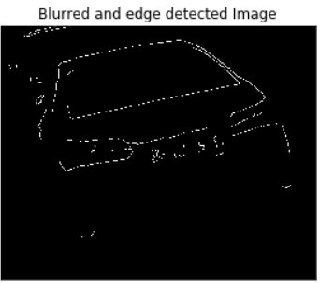
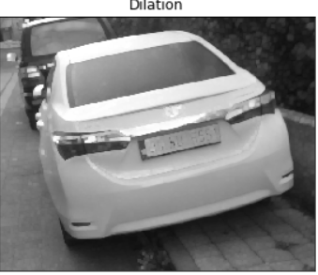
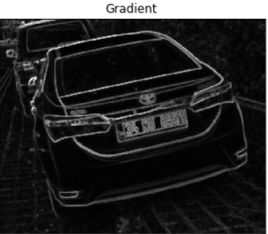
Yöntemlerin Belirlenmesi

Slide 4
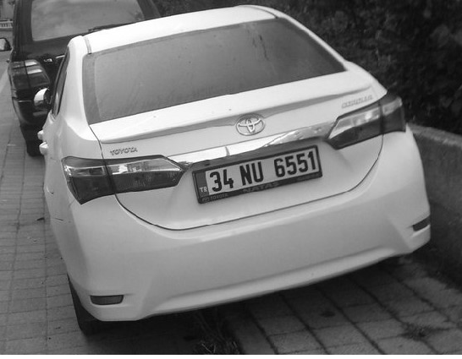
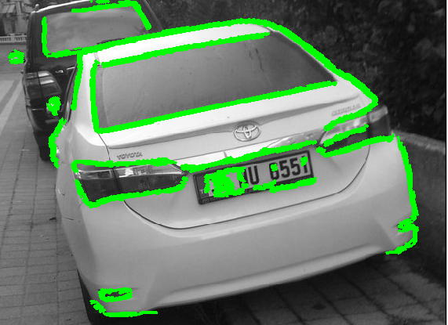
Eğitim Verileri (1)
Elde edilen Çıktı
Eğitim Verisi 1

Slide 5
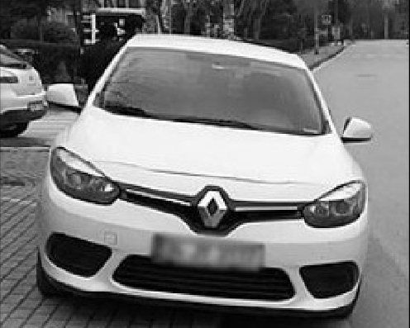
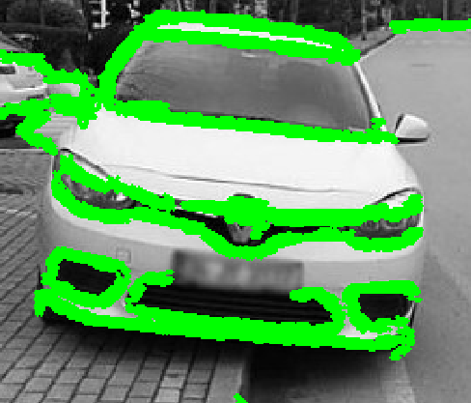
Eğitim Verileri (2)
Elde edilen Çıktı
Eğitim Verisi 2

Slide 6
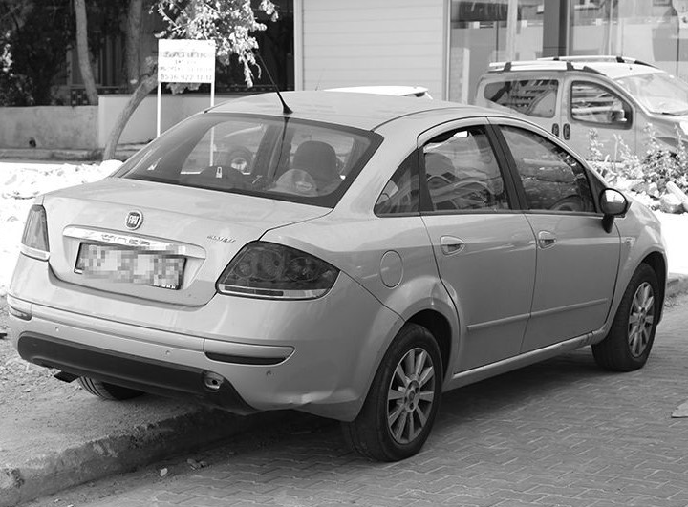
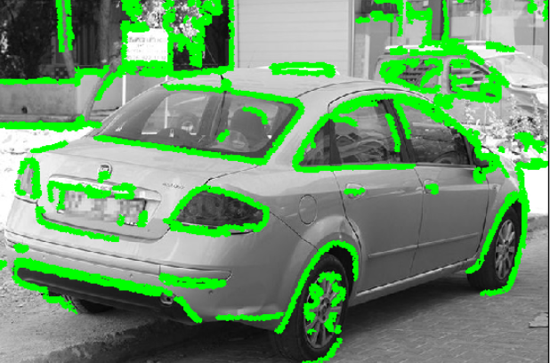
Eğitim Verileri (3)
Elde edilen Çıktı
Eğitim Verisi 3

Slide 7
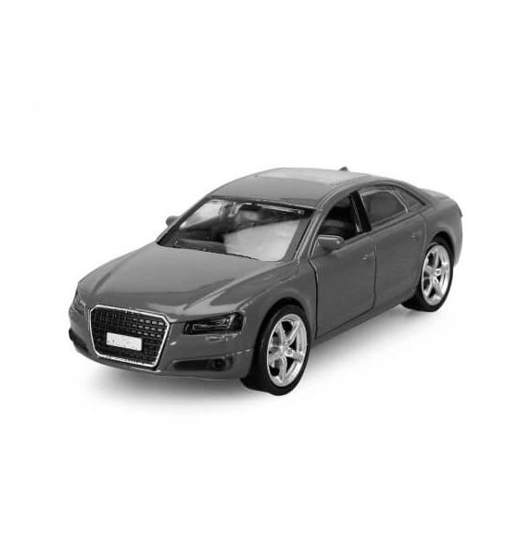
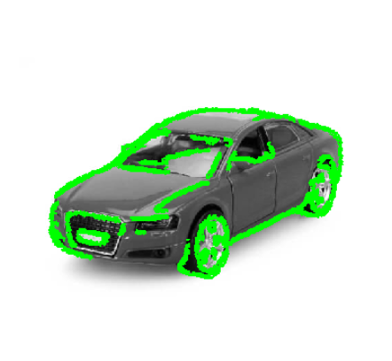
Eğitim Verileri (4)
Elde edilen Çıktı
Eğitim Verisi 4

Slide 8
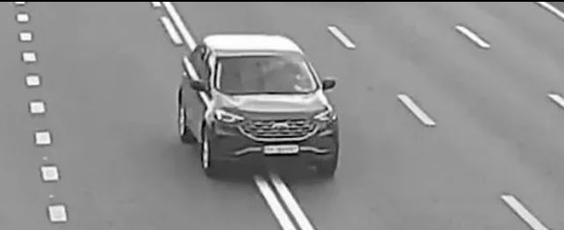
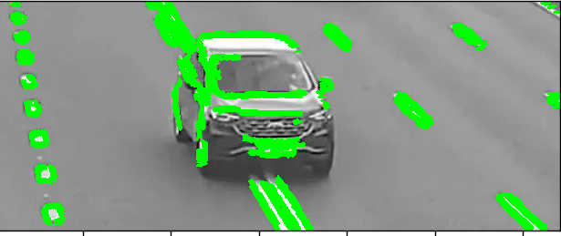
Eğitim Verileri (5)
Elde edilen Çıktı
Eğitim Verisi 5

Slide 9
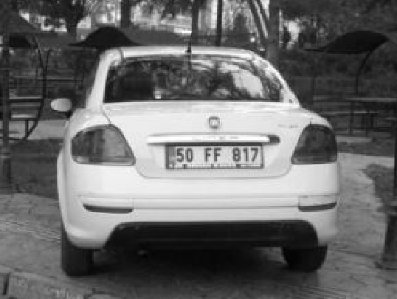
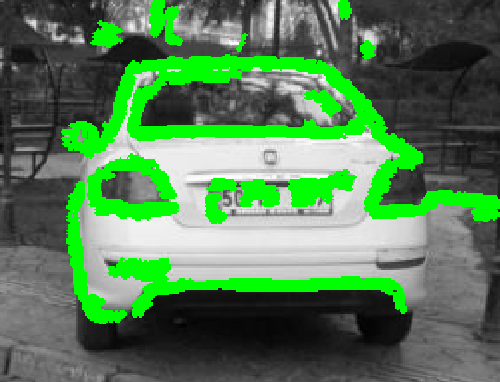
Test Verileri (1)
Elde edilen Çıktı
Test Verisi 1

Slide 10
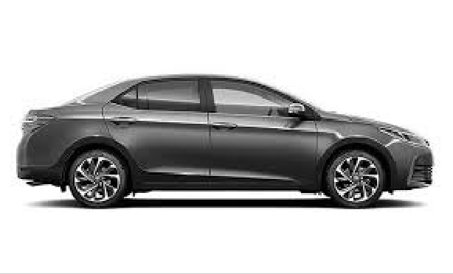
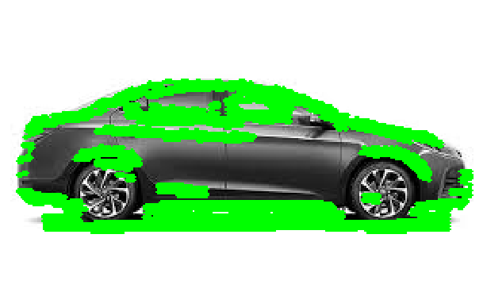
Test Verileri (2)
Elde edilen Çıktı
Test Verisi 2

Slide 11
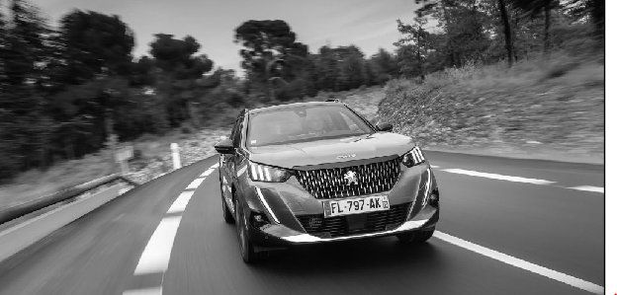
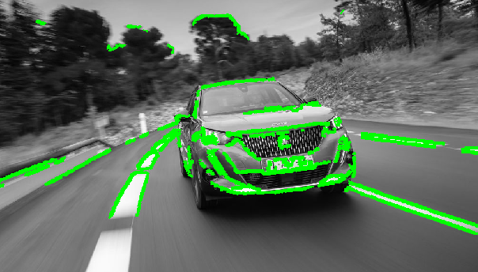
Test Verileri (3)
Elde edilen Çıktı
Test Verisi 3

Slide 12
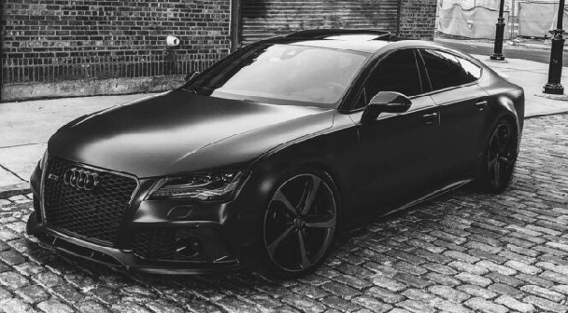
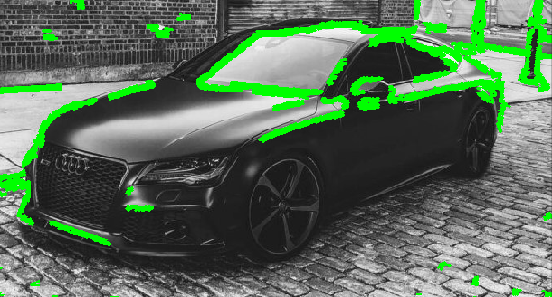
Test Verileri (4)
Elde edilen Çıktı
Test Verisi 4

Slide 13
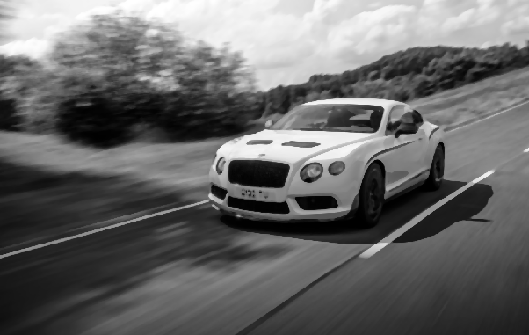
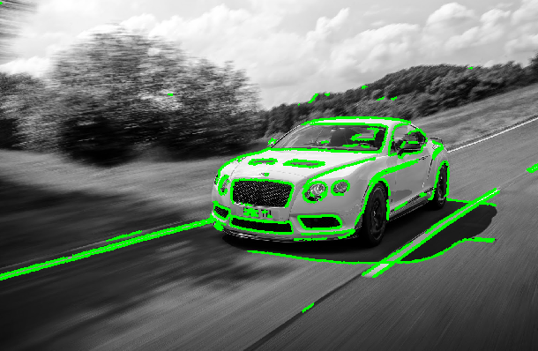
Test Verileri (5)
Elde edilen Çıktı
Test Verisi 5

Slide 14
Sonuç – Yorum
Bu projede araçların kaldırımlara park etmesi probleminden yola çıkılarak bir araba tespiti algoritması geliştirilmiştir. Python programı ve OpenCv kütüphanesi kullanılmıştır. Methodlar ilk olarak ayrı ayrı araştırılmış olup, ardından birleştirilerek bir algoritma geliştirilmiştir. Bazı görüntüler için olumlu sonuçlar elde edilirken bazı görüntüler için olumsuz sonuçlar elde edilmiştir. Test ve eğitim verilerindeki fotoğraflar zor, kolay ,orta olacak şekilde seçilmiştir. Bu projede görüntü işleme yöntemleri pekiştirilmiş olup, kullanım alanlarına daha fazla hakim olunmuştur. Ancak Çözülemeyen problemlerden biri arka plandaki gürültüden kurtulmak olmuştur. Algoritma tasarlanırken arka planın yok edilememesi büyük bir sorun olmuştur. Başta bir maske tasarlanarak gürültüden kurtulmaya çalışılmıştır ancak başarılı olunamamıştır. Çünkü her görüntü için bu yöntem değişkenlik göstermiştir ve sonunda vazgeçilmiştir. Ardından opening yöntemi uygulanarak sorunun büyük çoğunluğu giderilmiştir. Kullanılan diğer threshold yöntemleri ise derlemesi çok uzun zaman aldığından kullanılmamıştır.
Ortalama başarı yüzdesi %70 olduğu düşünülmektedir.

Slide 15
teşekkürler
Öykü Arslan

